Slide 1
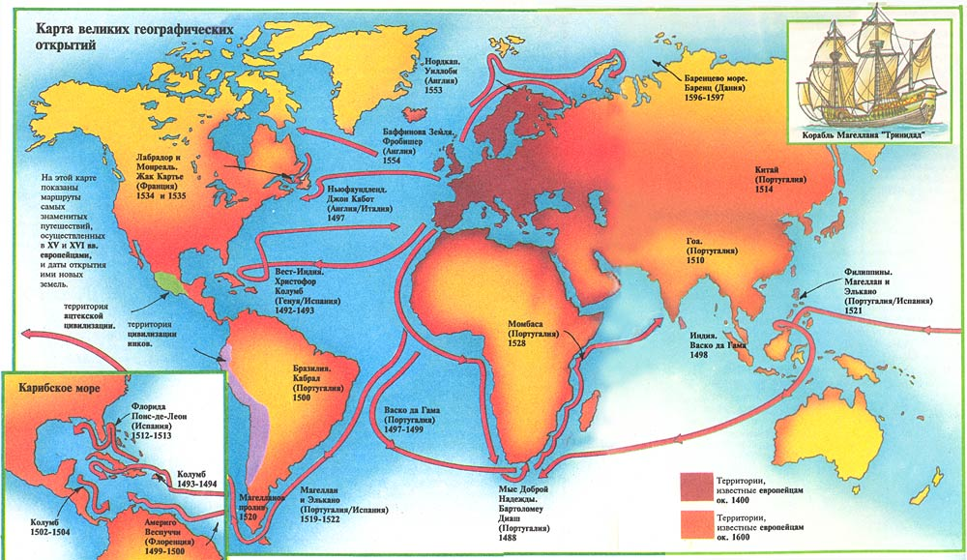
Игра со скрытыми картинками
«Великие путешественники»

Slide 2
Правила игры
Суть дидактической игры заключается в спрятанном изображении, которое ученики должны угадать по его небольшому фрагменту и подсказкам.
Изображение открывается постепенно, по мере того, насколько ученики будут готовы дать правильный ответ.
Игрокам, читая подсказки и открывая квадраты, надо узнать известного путешественника/исследователя.
По кнопке «Ответ» откроется всё изображение.
По кнопке «Далее» осуществляется переход на следующее игровое поле.

Slide 3
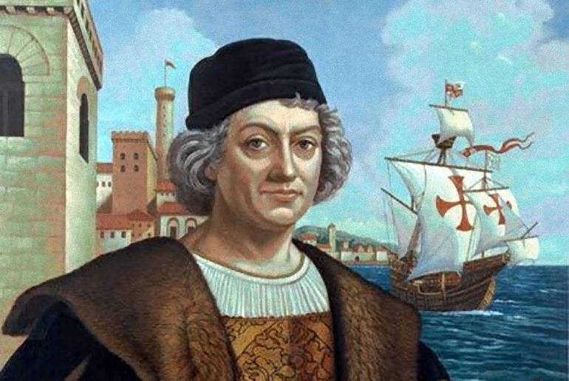
Христофор Колумб
Совершил четыре экспедиции через Атлантический океан
Возглавил экспедицию, цель которой заключалась в поиске кратчайшего морского пути из Европы в Индию
ДАЛЕЕ
ОТВЕТ

Slide 4
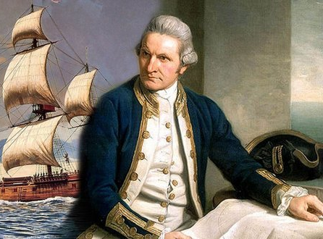
Открыл Большой Барьерный риф и восточное побережье Австралии
Джеймс Кук
Именем этого английского мореплавателя названа самая высокая гора Новой Зеландии
ДАЛЕЕ
ОТВЕТ

Slide 5
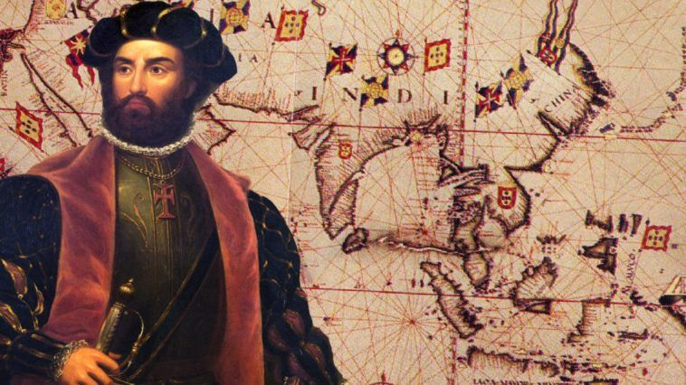
Васко да Гама
Совершил три экспедиции в Индию
Открыл для европейцев морской путь в Индию вокруг Африканского континента
ДАЛЕЕ
ОТВЕТ

Slide 6
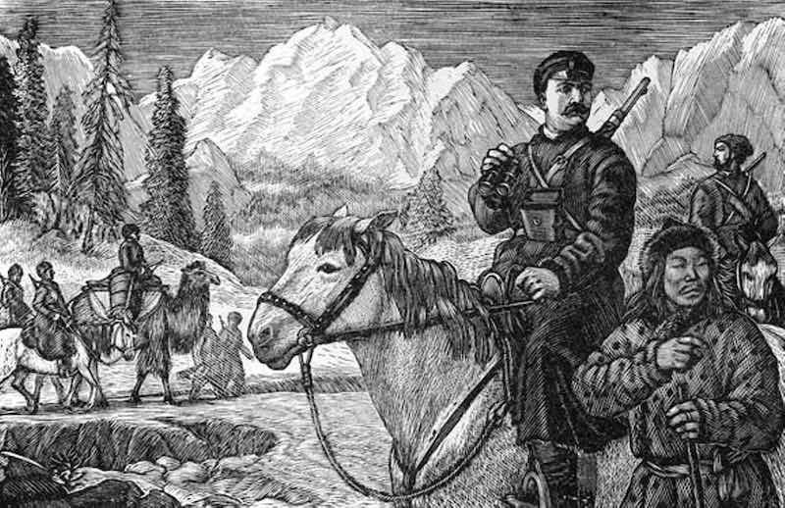
Н.М. Пржевальский
Совершил 4 экспедиции в Центральную Азию
Исследовал Приамурье и Уссурийский край
ДАЛЕЕ
ОТВЕТ

Slide 7
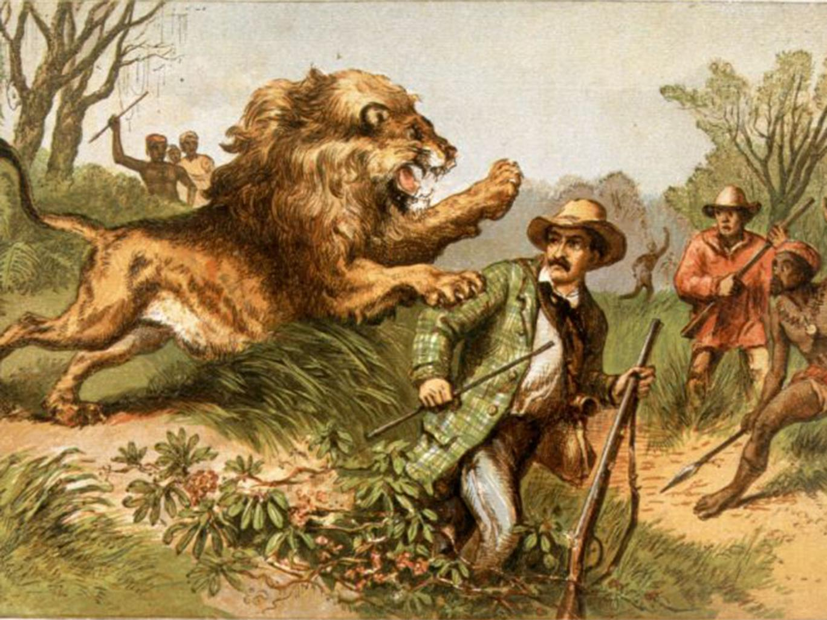
Давид Ливингстон
Совершил многочисленные путешествия по внутренним областям Южной и Центральной Африки
Искал исток Нила
Именем этого английского путешественника названы водопады на реке Конго и город на реке Замбези
ДАЛЕЕ
ОТВЕТ

Slide 8
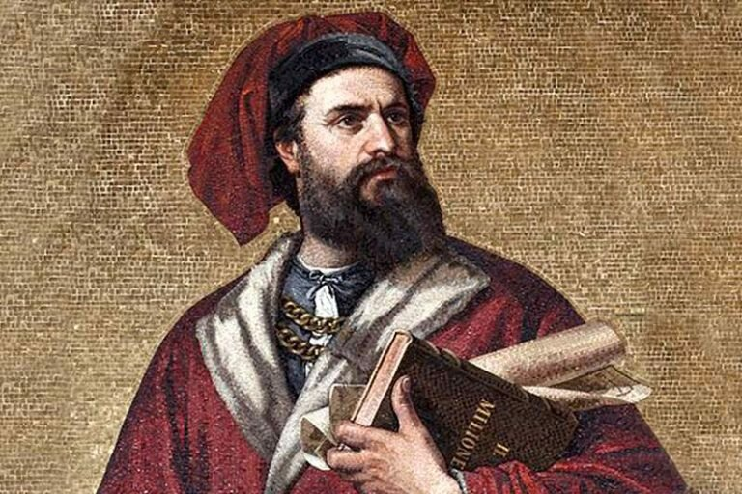
Марко Поло
По его воспоминаниям написана
Книга о разнообразии мира
Путешествовал по странам Центральной и Восточной Азии
ДАЛЕЕ
ОТВЕТ

Slide 9
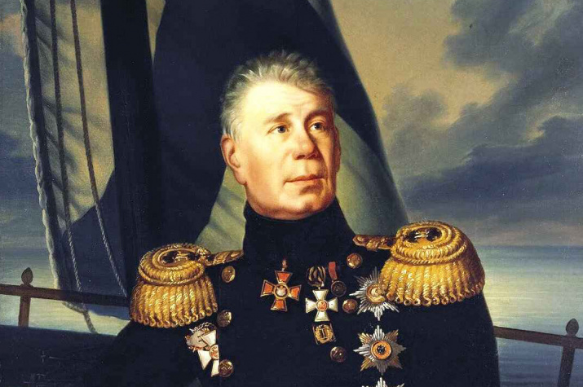
И.Ф. Крузенштерн
Возглавил первую российскую кругосветную экспедицию на кораблях «Надежда» и «Нева»
Его имя носит пролив в северной части Курильских островов
ДАЛЕЕ
ОТВЕТ

Slide 10
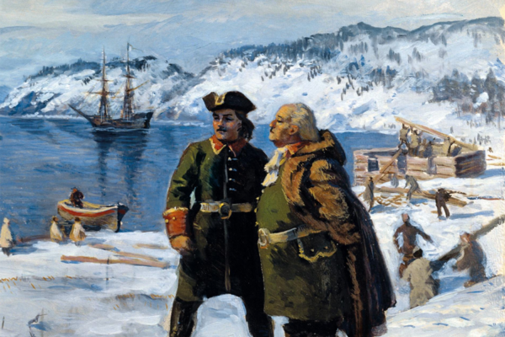
Возглавил 1-ю Камчатскую экспедицию
Витус Беринг
На корабле «Святой Петр» пересек Тихий океан и достиг Аляски
ДАЛЕЕ
ОТВЕТ

Slide 11
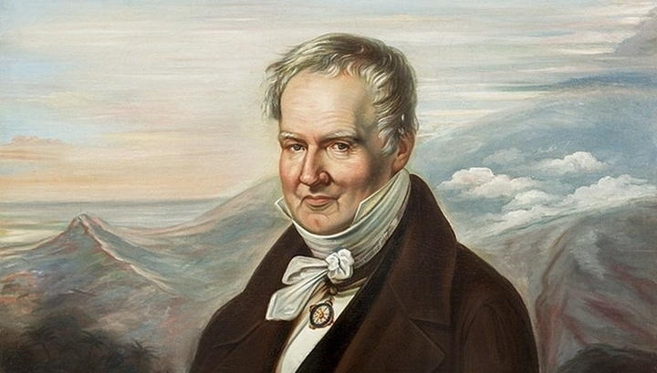
Александр Гумбольдт
Этот немецкий путешественник совершил экспедиции в Центральную и Южную Америку
Путешествовал по России: Урал, Алтай, Каспийское море
ДАЛЕЕ
ОТВЕТ

Slide 12
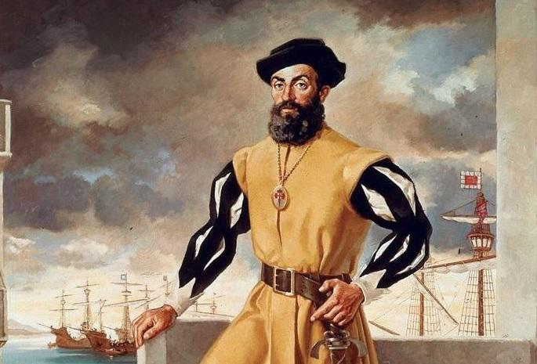
Руководил первым в истории человечества кругосветным плаванием
Фернан Магеллан
Его именем назван пролив
ДАЛЕЕ
ОТВЕТ

Slide 13
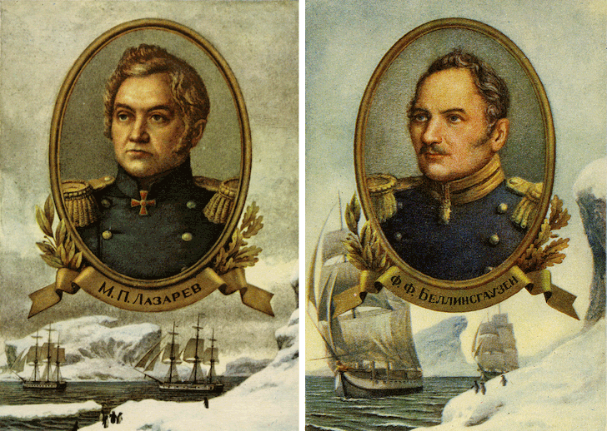
Ф. Беллинсгаузен, М. Лазарев
28 января 1820 года на шлюпах «Восток» первыми достигли самого холодного материка
ДАЛЕЕ
ОТВЕТ

Slide 14
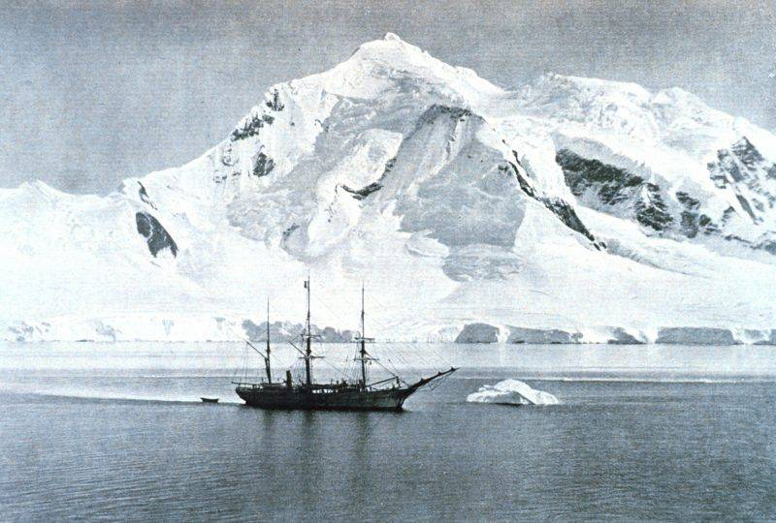
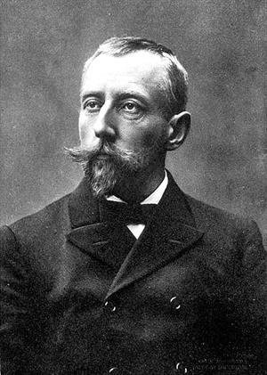
Руаль Амундсен
Имя этого норвежского путешественника носит море в Тихом океане
Своё открытие совершил 14 декабря 1911 года
ДАЛЕЕ
ОТВЕТ

Slide 15
Отлично!!!

Slide 16
Источники информации
https://www.yaklass.ru/p/geografiya/5-klass/kak-razvivalis-geograficheskie-znaniia-o-zemle-18807/geograficheskie-issledovaniia-na-sovremennom-etape-163102/re-318471a7-eaa3-4b53-bf20-494371930cb8
https://jewish-secret.com/khristofor-kolumb/
https://letidor.ru/obrazovanie/zanimatelnaya-istoriya-7-zaslug-velikogo-magellana.htm
https://www.maximonline.ru/longreads/_article/pochemu-antarktida-ne-stala-chastyu-rossiiskoi-imperii/
https://hist-etnol.livejournal.com/6193924.html
http://didaktor.ru/kak-sozdat-didakticheskuyu-igru-na-osnove-shablona-skrytye-kartinki/
https://tripsecrets.ru/vasko-da-gama-interesno-o-zhizni-moreplavatelya/
https://pikabu.ru/story/dzheyms_kuk_chelovek_i_shnitsel_chast_vtoraya_4748878
https://lenta.ru/articles/2020/01/20/vitusbering/
https://imperial.holiday/news.html/company-news/%D0%B0%D0%BB%D0%B5%D0%BA%D1%81%D0%B0%D0%BD%D0%B4%D1%80-%D1%84%D0%BE%D0%BD-%D0%B3%D1%83%D0%BC%D0%B1%D0%BE%D0%BB%D1%8C%D0%B4%D1%82-%D0%BD%D0%B0-%D1%82%D0%B5%D0%BD%D0%B5%D1%80%D0%B8%D1%84%D0%B5-r95/
https://www.rgo.ru/ru/article/245-let-ivanu-fyodorovichu-kruzenshternu
https://i-fakt.ru/kak-n-m-przhevalskij-finansiroval-ekspediciyu/
https://zen.yandex.ru/media/zagadki_nauki/chto-pisal-marko-polo-o-tatarah-13-veka-5da0dff31d656a00ad1fa935
https://antropogenez.ru/article/948/
https://www.vokrugsveta.ru/article/322970/
https://stoneforest.ru/look/hobby/travel/rual-amundsen/
https://61c25033-a-62cb3a1a-s-sites.googlegroups.com/site/geografiamira/home/velikie-geograficeskie-otkrytia/%D0%9A%D0%B0%D1%80%D1%82%D0%B0%20%D0%B2%D0%B5%D0%BB%D0%B8%D0%BA%D0%B8%D1%85%20%D0%B3%D0%B5%D0%BE%D0%B3%D1%80%D0%B0%D1%84%D0%B8%D1%87%D0%B5%D1%81%D0%BA%D0%B8%D1%85%20%D0%BE%D1%82%D0%BA%D1%80%D1%8B%D1%82%D0%B8%D0%B9.jpg?attachauth=ANoY7cpDFyB1PZ2UtVmn4_mASvZAiPuXVEQC5s7OLSuH8K9x1BTjdsaWTp4r3d1aDRJg7UCSURv5e9CYEuhnMeQALty6vgoguU7Qd9ITs6n3PFa0lT6sK6NI5vleCaN2qyENEsavuzgX39y_FB7COsNaFiGfb8byGII9ZqebeAUe4u0OvYXFpDM3tdhDTWdG3SPPmnMOAYn-DP3fYsnRT4uQuPiS1Xwd8sbP-fENj2fjx51eVhOnSQCPQo_miae-wXo7JkIFtznuXjbz-xC_-vXu0TZWHju4xYRbGAmZJZb4h8pjFTHGxYmKIKtIMOjDbdVufyYy1rGPky81eelVahJuInlr_uI0f78yjoBvShMDvyBMck1zTPEVouCL5Yr2Ou6jXsYYLdJIXQM71SD4Lh5c8J3CfZX9sWostOp-JseLmadULtTvcEtMMZPUdxcpeHEeA6--JxVQzYn2yHz2aufW29Kfmc3WZDUJPNkDnjCVv44P8knZjkRbhaClWyyaXDTfa6UzrISnBfGWmbnaoPGdDXHBF6nUuQ%3D%3D&attredirects=0
https://bibliogid.ru/archive/krug-chteniya/geograficheskie-puteshestviya-i-otkrytiya/1098-znamenitye-geografy-i-puteshestvenniki

